Slide 1



Slide 2
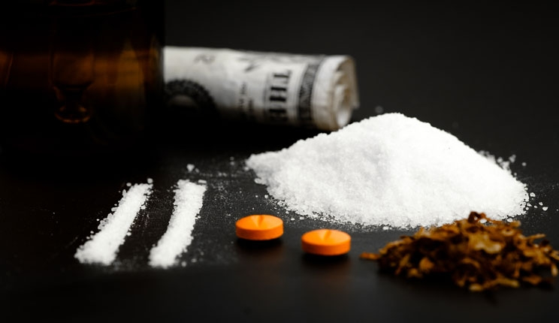
إدمان المسكرات والسلوك الإجرامي

Slide 3
أهداف المحاضره
اسباب ادمان الخمر
المشاكل الصحية الخطرة الناتجة عن الأدمان
علاج القرأن للإدمان المسكرات
إدمان المخدرات
ظاهرة المخدرات في العالم العربي
ظاهرة المخدرات في المملكة العربية السعودية

Slide 4
تعريف المسكر في الشريعة الاسلامية :
هو فقدان الوعي و الهذيان أي عدم معرفة الشخص لما يقول .
تعريف المسكر :
هي استعمال الكحول بشكل متواصل و يطلب الشخص المزيد منها و بالتالي يفقد الشخص السيطرة على مدى استعماله للكحول .

Slide 5
أسباب ادمان الخمور
تركيب المادة و خواصها .
طريقة الاستخدام .
سهولة الحصول على المسكر و توفره .
تأصل المسكر في المجتمع .
القلق الاجتماعي .
مرض الاجداب .
الاسرة و التقاليد .
الفقر و الغنى .
التفكك الاجتماعي و البؤس

Slide 6
أضرار الكحول :
الاضطراب في الوظائف الجسمية و العقلية .
سوء التوافق و الكبت الاجتماعي .
السماح للنزوات العدوانية المكبوتة بالظهور .
ضعف الجانب الاخلاقي .
الكسل و التهاون في العمل .

Slide 7

المشاكل الصحية الخطرة الناتجة عن الإدمان :-
للإدمان مشاكل عديدة منها الاجتماعية والصحية , ومن الآثار الصحية للإدمان الالتهاب المزمن للمعدة , وفي الأثني عشري , والتهاب البنكرياس , تليف للكبد وغيرها الكثير .
فإن تليف الكبد هو من نتائج الإدمان على الخمر , وقد ثبت ذلك في فرنسا أثناء الحرب العالمية الثانية من عام 1939-9451 حيث تم منع توزيع الخمر فقل شربه في تلك السنوات
ــــــــــــــــــــــــــــــــــــــــــــــــــــــــــــــــــــــــــــــــــــــــــــــــــــــــــــــــــــــــــــ

Slide 8

اما آثار الإدمان من الناحية النفسية والعقلية والاجتماعية فكثيرة منها :-
اولاً: الآثار الاجتماعية :
من أهم هذه الآثار الاجتماعية الخلافات الزوجية .
إهمال العمل والتغيب عن أداء العمل
إقدام المدمن في بعض الأوقات على ارتكاب جرائم الانتحار وحوادث السيارات

Slide 9
ثانياً: المضاعفات النفسية والعقلية :-
تظهر في مرحلة متقدمة , وهي مرحلة خطيرة ومنها :-
الهذيان والرعاش : يصيب الإنسان في خلال 12-24 ساعة من امتناع الشخص عن شرب الخمر .
نوبات التعتيم : تصيب الشخص في مرحلة مبكرة نسبياً , يكون الفرد بعر شربه للخمر يعمل اعمال هو لا يعلم عنها .
امراض أخرى من ضمنها مرض كرساكوف الذهان ويعاني المدمن من النسيان بالدرجة الأولى .
يصاب بالغيرة المرضية : فالمدمن يصاب بمعتقدات وهمية فيشك الرجل بزوجته
وقد يعتدي عليها أو يقتلها .
قد يعاني من الهلوسة السمعية , وهذه هي المرحلة النهائية أي ان المدمن يصاب بعطب كامل في المخ .

Slide 10

علاج القران لإدمان المسكرات
لقد عالج القران هذا المرض بطريقة متتابعة فالمجتمع العربي في الجاهليه كان يتعاطى المسكرات التي كانت تشكل جزءاً من حياتهم الإجتماعيه ، وكان تعاطيها من أبرز الأشياء المتداوله في مجتمعاتهم .
وبعد نزول القران بدأ علاج هذا المرض على عدة مراحل كل مرحله لها دورها في تمهيد للإقلاع عن تعاطي المسكرات.

Slide 11
المرحله الأولى:
لقد نزلت الأية {ومن ثمرات النخيل والأعناب تتخذون منه سكراً ورزقاً حسناً إن في ذلك لاية لقوم يعقلون}
أي ولكم مما أنعم الله به عليكم من ثمرات النخيل والأعناب وما تجعلون منه خمراً يسكر .
وهذه الاية كما ذكر الطبري نزلت قبل تحريم الخمر ثم حرمت بعد ذلك .
بالرزق الحسن كما قال ابن عباس هو ما أحل من ثمرتها، والسكر: ما حرم من ثمرتها وكما ذكر ابن كثير ، ناسب ذكر العقل هنا لأنه أشرف مافي الإنسان، ولهذا حرم الله على هذه الأمة الأشربة والمسكره وصيانة لعقولها

Slide 12
المرحله الثانية:
جاء الأمر بأن ترك الخمر انفع من شربة قال تعالى {يسألونك عن الخمر والميسر قل فيهما إثم كبير ومنافع للناس وإثمها من نفعهما}
فعندما جاء جماعة من الأنصار فيهم عمر بن الخطاب إلى رسول الله صلى الله علية وسلم ، فقالو افتنا في الخمر والميسر فإنهم مذهبان للعقل مسلبة للمال فأنزل الله الأية السابقة، فقد وجه الله محمد صلى الله علية وسلم لأن يخبر من حضروا إلية مستفسرين بأن في تعاطي الخمر والميسر ضرراً عظيماً واثماً كبيراً ومنافع مادية ضئيله ، إلا ضررهما اعظم من نفعهما فأن ضياع العقل وذهاب المال وتعريض البدن للمرض في الخمر ، وما يجره القمار من خراب البيوت ودمار الأسر وحدوث العداوة والبغضاء بين اللاعبين كل هذا محسوس مشاهد وإذا قيس الضرر الفادح بالنفع التافة ظهر خطر المنكر .

Slide 13
المرحله الثالثة:
بعد أن قلل المسلمون من شرب الخمر بنسبة كبيرة نزل القران بتحريمها في سورة النساء قال تعالى{يا أيها الذين امنوا لا تقربوا الصلاة وأنتم سكارى حتى تعلموا ماتقولون}

Slide 14
المرحله الرابعة:
وبعد ان وضح للمسلمين كثرة مضار الخمر وماينتج عنها في المراحل السابقة نزلت الاية الكريمة بتحريمة نهائياً قال تعالى{يا أيها الذين امنوا إنما الخمر والميسر والأنصاب والأزلام رجس من عمل الشيطان فأجتنبوه لعلك تفلحون}

Slide 15
فقد ذكر الله تعالى في الخمر والميسر مفسدتين:
1-احدهما دنيوية
فإن الخمر تثير الشرور والأحقاد وتئول بشاربها إلى التقاطع ، وأما الميسر فإن الرجل لا يزال يقامر حتى يبقى معدوماً ولا شي عندة ولا ينتهي به الأمر إلى أن يقامر حتى على أهله ،
2-والأخرى دينية
فالخمر تسبب غلبة السرور والطرب وذلك يلهي عن ذكر الله وعن الصلاة ولاعب الميسر سواء كان غالباً او مغلوباً فسيلهو عن ذكر الله.
وأن المسلمين الأوائل قد برئوا من شرب الخمر وانقطعوا عن استعمالها وذلك بإتباعهم وما ورد من التعاليم الإلهية قال تعالى في سورة الأسراء {وننزل من القران ماهو شفاء ورحمة للمؤمنين }

Slide 16
المخدرات والسلوك الأجرامي:
للمخدرات تأثير كبير على تصرفات المتعاطي لها ، فبعض الآراء تقول بأن لبعض المخدرات تأثيراً على شخصية الفرد مما يؤدي إلى انحراف هذا الفرد في سلوكه. فالإدمان على المخدرات يمكن أن يؤدي إلى انحلال مكونات الشخصية ، و تدني صفات الإنسان العقلية و الجسمية، و تؤثر أيضاً على مستوى دخل الفرد بانقطاعه عن العمل .كما يؤثر على ارادته

Slide 17
إدمان المخدرات:
إن عدد المدمنين على المخدرات يقل عن عدد المدمنين على الكحول في أنحاء العالم . و لكن حسب البحوث المتعددة التي أجريت حول الموضوعين ، وجد أن الإدمان على المخدرات يكون أشد خطراً على صحة المدمن النفسية و العقلية. بالإضافة إلى أن هذه المواد تمثل مشكلة كبيرة للسلطات الأمنية من حيث مراقبتها و الوقاية منها و علاجها

Slide 18
ماهو المخدر؟
المخدر مادة تسبب في الإنسان والحيوان فقدان الوعي بدرجة متفاوتة ، و قد ينتهي الأمر بمتعاطيه إلى غيبوبة تعقبها الوفاة.​
وأنواع المواد المخدرة إما مواد طبيعية أو مركبة أو مخبرية ؛ فالمواد الطبيعية ، لا يضاف إليها أية مواد أخرى ، كالحشيش والأفيون مثلاً . أما المواد المركبة فهي مزيج من المواد الطبيعية يضاف إليها مواد كيميائية كالمورفين و الهيرويين مثلاً ؛ أما المواد المخبرية فلا يدخل في صناعتها أية مادة طبيعية كالأدوية ، مثلاً الامفيتامينات والبربيتشوات . ​
و تأثير هذه الأنواع الثلاثة يمكن أن يكون مهبطا له صفحات التسكين أو التهدئة أو التحذير، أو أن يكون مهبطا ، أو أن يحدث هلوسة لدى المتعاطي .

Slide 19
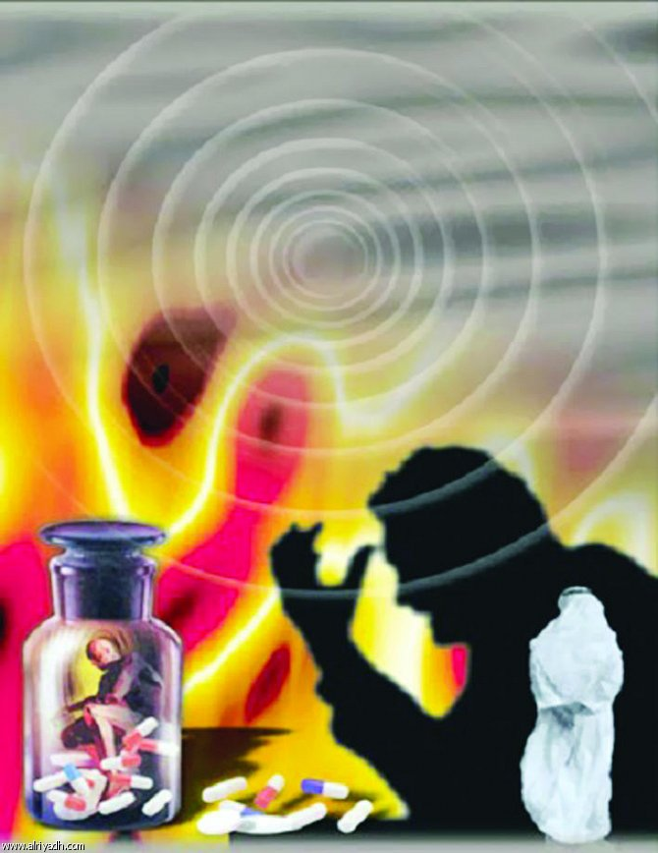
الإدمان
عرفته منظمة الصحة العالمية بأنه « حالة التخدير المؤقتة أو المزمنة التي تنشأ عن تكرار تعاطي مادة مخدرة طبيعية أو تخليقية» . ​

Slide 20
ما الفرق بين الإدمان النفسي و الإدمان الجسمي للمخدرات : ​
معنى الإدمان هو التعود أو الاعتماد على المخدر . إن الفرد الذي لا يستطيع أن يتفاعل أو ينسجم مع الأشخاص لأنه خجول أو خاف أو ضعيف الشخصية مثلا فإنه يتعاطى المخدر لكي يستطيع التغلب على خجله أو خوفه . لذا فإنه من ناحية نفسية يتعود على المخدر و يعتمد عليه لكي يساعده على حل مشكلته النفسية التي يعاني منها ، ، وهذا ما يسمى بالإدمان النفسي .
أما الإدمان الجسمي فإنه يحدث عندما يتعاطى الفرد بعض أنواع المخدرات التي تحدث تغييرات كيميائية في جسمه . وإذا لم يتعاط المخدر فإن جسمه لا يستطيع أن يقوم بوظائفه الطبيعية ، وفي هذه الحالة تظهر على الفرد اضطرابات جسمية ، مثل الارتعاش وتصبب العرق الغزير و القشعريرة أو الشعور بالحرارة أو سيلان الدموع والقيء وغيرها من الأغراض الجسمية .

Slide 21
الفرق بين الإدمان النفسي و الإدمان الجسمي أن الفرد في الحالة الأولى شخصيته الضعيفة تعتمد على المخدر حتى يتمكن من مواجهة المواقف الحرجة ، أما في الحالة الثانية فإن الجسم هو الذي يطلب المخدر لكي يقوم بوظائفه الطبيعية . ​
فعامل الإدمان ليس عاملاً جبرياً مرتبطاً بالفرد بل هو عامل يقع الفرد تحت تأثيره باختياره ، خلافاً للعوامل التي يقع الشخص تحت تأثيرها دون إرادته .

Slide 22
الأعتياد على المخدرات
« ظاهرة نفسية مزاجية عقلية ، تنشأ عن رغبة إرادية واعية ، إلى درجة معينة ، لا تصل إلى الاعتماد الجثماني» .​
لذا فعندما يتوقف الشخص عن تناول هذه المخدرات فإنه لا يصاحب ذلك حالة انسحابية كما في حالة الإدمان .

Slide 23
تفسير حدوث الأدمان:
تفسيرات فسيولوجية : وهي حالة يحدث أن تستجيب فيها أنسجة الجسم كيميائيا بسبب وجود المادة المخدرة في الدم ، وعند انخفاض نسبة هذه المادة في الدم ، يلزم الإنسان تناول كمية أكبر ليحصل على التأثير المرغوب .​
تفسير نفسي : الإدمان في هذه الحالة يؤدي إلى نوع من العصاب « فالإدمان يعتبر مظهرا لاختلاف الشخصية و نتيجة لها» . ​
تفسير اجتماعي : يرجع الإدمان على المخدرات إلى عملية تسمى التقليد ، حيث يحدث أن يقلد الشخص الآخرين من خلال الإقامة في منطقة اجتماعية لها ظروفها الثقافية و الاجتماعية التي تزيد من قابلة الفرد للإدمان .

Slide 24
تأثير المخدرات على تصرفات الأنسان:
ولإيضاح علاقة المخدرات بالجريمة هناك طريقتان : ​
1- تحرم بعض القوانين حيازة ، أو استعمال المخدرات للأغراض غير الطبية . ​
2-صلة المخدرات بالسلوك الإجرامي . ​
هناك عدة دراسات كثيرة بحثت علاقة المخدرات بالسلوك الإجرامي .​
فقد قام ( ساندوز – sandoz ) بدراسة 60 مدمنا من المدمنين على مخدر المورفين واتضح له 42 منهم لم يسبق أن قبض على أحدهم بسبب ارتكاب الجريمة من قبل إدمانه، إلا أن كل واحد منهم ارتكب ما معدله 8 جرائم بعد إدمانه .

Slide 25
إن الإدمان على المخدرات يمكن أن يؤدي إلى ارتكاب الجريمة لأسباب عدة منها :​
الإدمان ربما يؤدي إلى انحلال مكونات الشخصية.​
الإدمان ربما يؤدي إلى التدني في صفات الإنسان العقلية و الجسمية .​
الإدمان يؤثر على مستوى دخل الإنسان.​
يؤثر الإدمان على مستواه الاجتماعي .​
ازدياد حاجته الملحة إلى المخدر يدفعه إلى الحصول على المادة بأي شكل و بأي طريقة مما يضطره إلى ارتكاب جريمة السرقة لتغطية تكاليف المخدر المالية.​
ازدياد نسبة اختلاط المدمن بالمجرمين للحصول على ما يحتاج إليه من مخدر ربما يؤدي به إلى الانخراط بجريمة مع المجرمين.​
المواد المخدرة تفقد الفرد إرادته ، مما يجعله

Slide 26
ظاهره المخدرات في الوطن العربي
يواجه العالم مشاكل عديده أخطرها مشكلة المخدرات والوطن العربي يشهد انفتاحا حضاريا كانت نتيجة هذا الأنفتاح دفع لضريبة المخدرات وكان هناك جهود لدول العربيه أهم هذه الجهود أعداد أستبيان ووزعته على الدول العربيه في عام 1980 وأصدرت نتائج هذه الأستبيان عام 1983.​
وعلى الرغم من سلبية هذه النتائج الأ انها كشفت عن بعض الجوانب النفسيه لظاهرة المخدارت وهي

Slide 27
1 الحشيش : يحتل مركز الصداره ويليه الهيروين وبعده الكوكائين ثم العقاقير التي انتشرت بين طلاب المدارس.​
2ـ المدمنون : هناك 35% من المدمنون أعمارهم بين 21 و 30 وأيضا 15% أعمارهم تقل عن 20 .​
3ـ الزراعه والتهريب : لم تعترف بهذا سوى دوله واحده.​
4ـ التأهيل والمعالجه : أيضا لم تعترف به سوى دوله واحده.​
​
5التوعيه والأعلام : كل الدول العربيه تقوم بالتوعيه عن طريق وسائل الأعلام.​
6ـ القوانين والعقوبات : تختلف العقوبات من دوله لأخرى.​
7ـ الأتفاقات والقرارات الدوليه :​
بعض الدول لم توقع على هذه القرارات وبعضها وقعت ومن هذه القرارات :​
ـ الأتفاقيه الوحيده للمخدرات عام 1961.​
ـ أتفاقية المواد النفسيه عام 1971.​
ـ أتفاقية البروتكول عام 1972.​
وانطلاقا من هذا الأستبيان قررت الدول العربيه أصدار تقارير سنويه أحصائيه عن قضايا المخدرات المضبوطه حتى تساعد كل الجهات على مواجهة هذه المشكله

Slide 28
ظاهرة المخدرات
في المملكة العربية السعودية
فيما يتعلق بالإدمان على المخدرات في المملكة العربية السعودية , وحسب الإحصائيات الصادرة عن مستشفى شهار بالطائف وجد أن 3.39 من العينات التي عولجت في العيادات الخارجية للمستشفى تعاني من إدمان المخدرات. ووجد في الإحصاءات السابقة عن مستشفى شهار أن 23 حالة فقط تعاني من الإدمان على المخدرات من بين المقيمين في المستشفى وعدهدهم 1574 مقيم

Slide 29
هناك نوعين من أنواع المخدرات وهما :
النوع الأول : مخدرات طبيعية وتشمل ( القات , الحشيش , الجنزفوري , الماروانا , الأفيون)
القات يمثل أكبر من المخدرات المضبوطة , وهذا ربما يكون لتوفر زراعة القات في البلاد المجاورة للمملكة.
وقد أتضح من دراسة قام بها "أسامي الراضي" عام 1976 على مراجعي العيادة الخارجية النفسية في مستشفى شهار , أن الإدمان لا يشكل مشكلة في المملكة العربية السعودية , حيث وجد أن من بين 11160 شخصا يعانون من أمراض نفسية 133 مريضا يعانون من مشكلة الإدمان على المخدرات وهذه نسبة تشكل 0.01فقط من المجموع الكلي.
النوع الثاني : (السيكونال) في عام 1402 مثل 28% من إجمالي العقاقير المخدرة , أما (الكبتاجون) فقد بلغت النسبة 71% من الكميات المضبوطة.

Slide 30
الجهات المعنية بمكافحة المخدرات بالمملكة العربية السعودية :
تعني جميع الأجهزة الحكومية في مكافحة المخدرات بصفة عامة , والجهات الثلاث (مصلحة الجمارك العامة , والمديرية العامة بسلاح الحدود , والإدارة العامة لمكافحة المخدرات) بصفة خاصة.

Slide 31
الأسس التي ترتكز عليها أعمال مكافحة المخدرات في المملكة :
1- الإقلال من عرض المخدرات إلى أدنى قدر ممكن , وليس فقط بالتصدي لعمليات الإتجار غير المشروع بالبلاد إنما يمتد الجهد عبر الحدود في محاولة لمنع وإحباط عمليات التهريب التي تستهدف المملكة.
2- الإقلال من الطلب على المخدرات ويتم ذلك بالطرق التالية :
أ- التصدي لفئة المستعملين للمواد المخدرة وتطبيق أحكام نظام المخدرات بحقهم زجراً لهم وردعاً لهم.
ب- عمل خطة متكاملة للوقاية من المخدرات والمؤثرات العقلية.
3- علاج المعتمدين جسمانياً ونفسياً على المخدرات والمؤثرات العقلية , وإعادة تأهيلهم للحياة الطبيعية في المجتمع.

Slide 32
سياسة المملكة في علاج مشكلة المخدرات :

Slide 33
1- على المستوى الدولي:
تشارك المملكة في الإتفاقيات الدولية لمكافحة المخدرات والمؤثرات النفسية وحضور المؤتمرات الدولية التي تعالج مشكلة المخدرات والإستفادة م الخبرات الدولية في هذا المجال.
بتاريخ 25/صفر/1409 وقع صاحب السمو الملكي الأمير/ نايف بن عبدالعزيز وزير الداخلية بالمملكة العربية السعودية.
ساهمت المملكة ف تحقيق موقف إيجابي من مشروع الإتفاقية الدولية لمكافحة الإتجار غير المشروع في المخدرات والمؤثرات العقلية.
انضمت المملكة كطرف في الإتفاقية الوحيدة للمخدرات لعام 1961م .

Slide 34
2- على المستوى العربي:
التواجد المستمر في اجتماع مدراء أجهزة مكافحة المخدرات
الموافقة على قانون المخدرات الموحد النموذجي الصادر عم مجلس وزارة الداخليه العرب.
العمل على تنفيذ ماجاء بالإستراتيجة العربية الصادرة عن مجلس وزارة الداخلية العرب.
الإتفاقية الثنائية مع الدول المجاورة لمكافحة المخدرات والتنسيق المستمر فيما يختص بالمخدرات والتنسيق وتبادل المعلومات مع جميع دول مجلس التعاون لدول الخليج العربية
التعاون التواجد المستمر في إجتماع مدراء أجهزة مكافحة المخدرات في نطاق الأمانه العامةلجامعة الدول العربية.

Slide 35
3- على المستوى الإقليمي :
إنشاء مصطحات لمعالجة المدمنين مجاناً وإعادة تأهليم.
شكلت اللجنة الوطنية لمكافحة المخدرات وهدفها وضع برامج مدروسة ومكثفة وخطط وقائية تهدف إلى بلورة وعي شامل بحقيقة المخدرات.
صدور فتوى هيئة كبار العلماء بإعدام المهرب والمستقبل للمخدرات والتعزيز بالحبس أو الجلد أو الغرامة المالية أو بها جميعاً للمروج لأل مرة بطرقة التصنيع أ, الإستيراد بيعاً وشراء أو إهداء.

